Slide 1
四位數

Slide 2
這裏有多少數粒？一起數數看
1粒

Slide 3
這裏有多少數粒？一起數數看
10粒

Slide 4
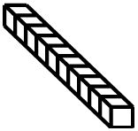
這裏有多少數粒？一起數數看
100粒

Slide 5
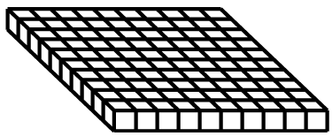
這裏有多少數粒？一起數數看
1000粒

Slide 6
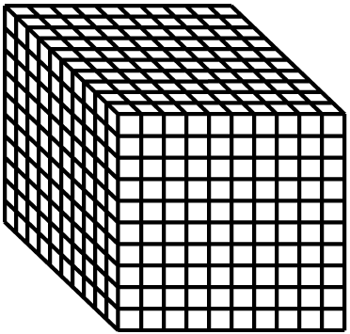
四位數
1粒
10粒
100粒
1000粒

Slide 7
重量
1克
10克
100克
1000克

Slide 8
重量
1克
10克
100克
1000克

Slide 9
重量
1克
10克
100克
1000克
它們有多重？

Slide 10
重量
1克
10克
100克
1000克
它們有多重？

Slide 11
重量
1克
10克
100克
1000克
它們有多重？

Slide 12
重量
1克
10克
100克
1000克
它們有多重？

Slide 13
重量
1克
10克
100克
1000克
它們有多重？

Slide 14
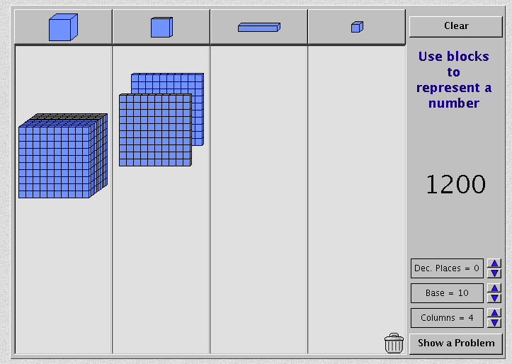
四位數
http://nlvm.usu.edu/en/nav/frames_asid_152_g_2_t_1.html

